Slide 1
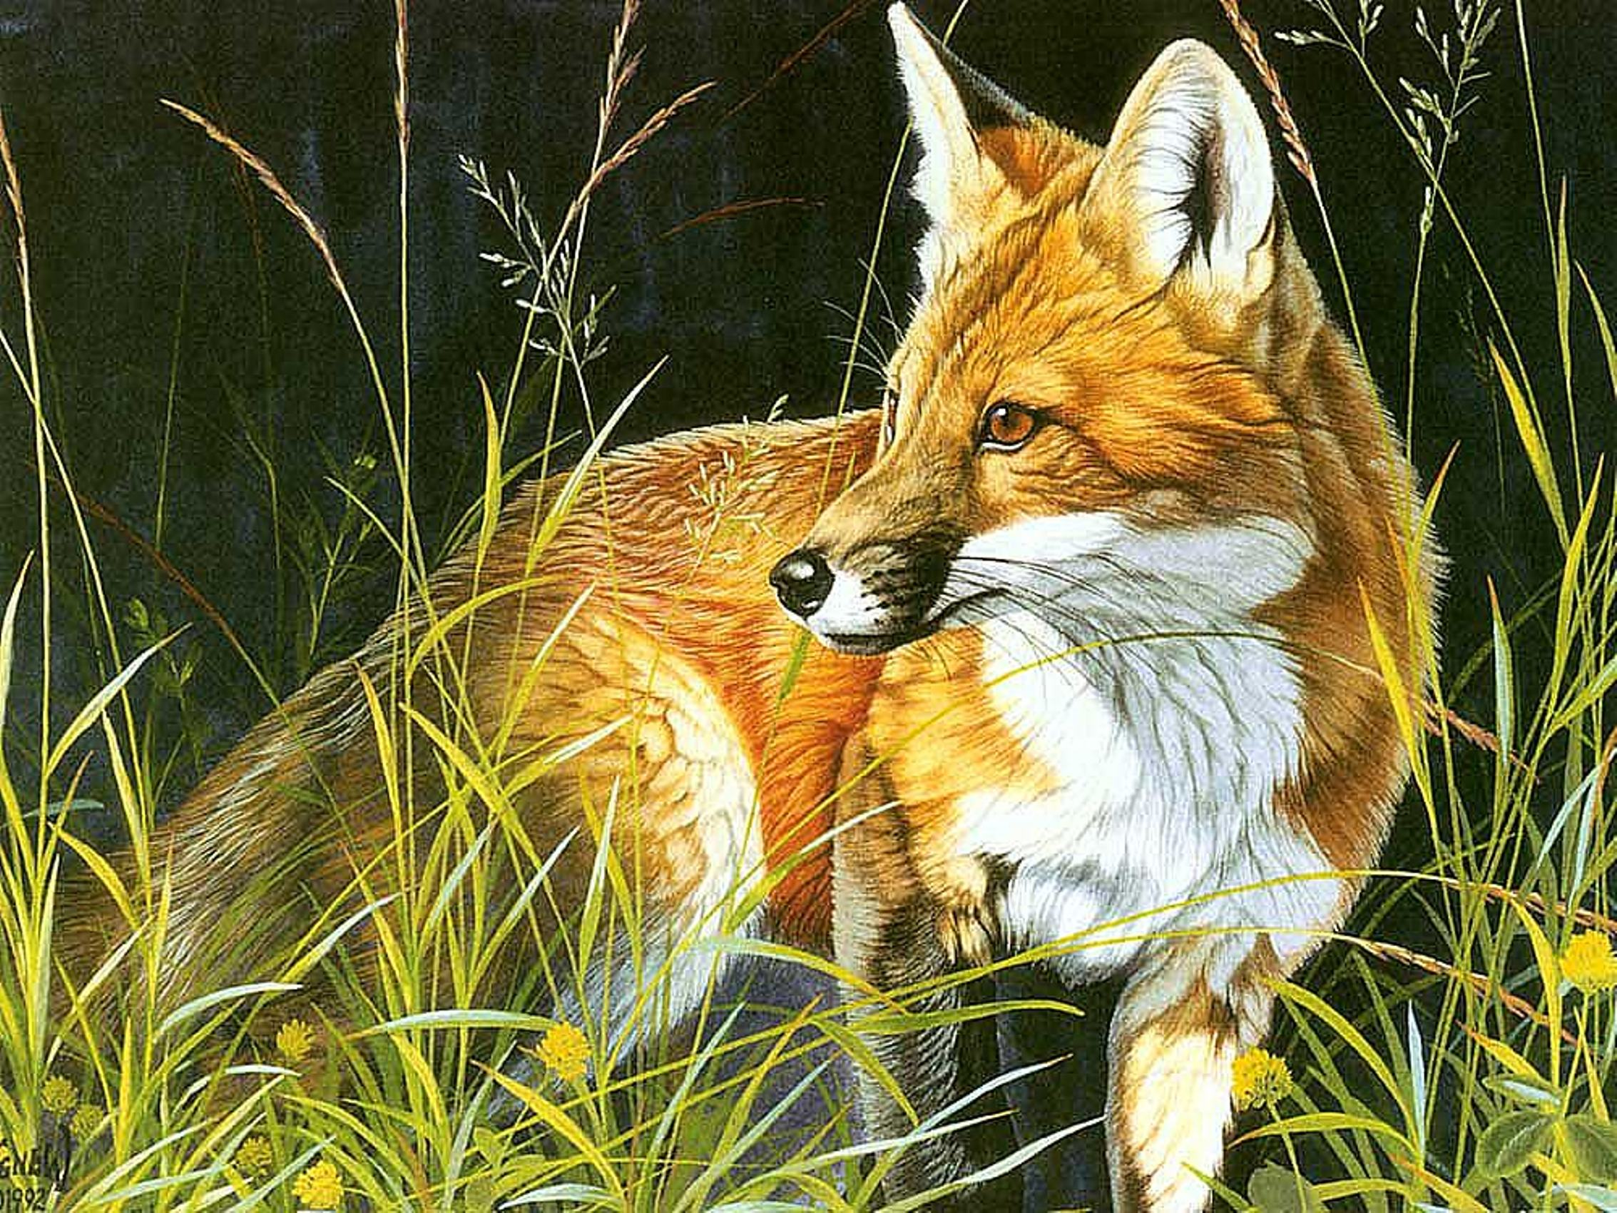

Slide 2
Необходимые материалы

Slide 3
Поэтапное выполнение Обезжиривание поверхности

Slide 4
Работа с контуром (Выполнение травинок на заднем плане, лисы по контуру)

Slide 7
Заливка цветом

Slide 9
Работа контуром по высохшему слою заливки

Slide 12
Оформление работы в багет

